Slide 1
Serverless

Slide 2
CONCEPTO
Serverless (sin servidor) se refiere a las aplicaciones donde la administración y asignación de servidores y recursos son completamente administradas por el proveedor de la nube. Y la facturación se basa en el consumo real de esos recursos.

Slide 3
HISTORIA
El concepto Serverless se volvió popular en 2015, después de que Amazon lanzara AWS Lambda en noviembre de 2014 y posteriormente su API Gateway en julio de 2015. Actualmente, el evento más conocido es el serverlessconf que se celebra desde 2016.

Slide 4
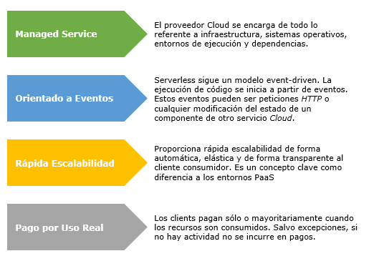
CARACTERISTICAS

Slide 5
VENTAJAS Y DESVENTAJAS
VENTAJAS
Flexibilidad, administración y escalamiento de recursos necesarios por parte del proveedor.
Suministro ágil de los recursos en tiempo real, incluso en caso de picos de carga imprevisibles o un crecimiento desproporcionado
Solo se cobran los gastos por recursos que realmente se han usado
Gran tolerancia a errores gracias a la infraestructura flexible de hardware en los centros de cálculo del proveedor

Slide 6
VENTAJAS Y DESVENTAJAS
DESVENTAJAS
Implementación de estructuras Serverless requiere un mayor esfuerzo
Gran dependencia del proveedor, en caso de querer cambiar de proveedor se deberá escribir el flujo de funciones basadas en eventos
Los procesos de monitorización y depuración son relativamente complejos ya que debido a su naturaleza no es posible realizar análisis profundos de errores y rendimiento.

Slide 7
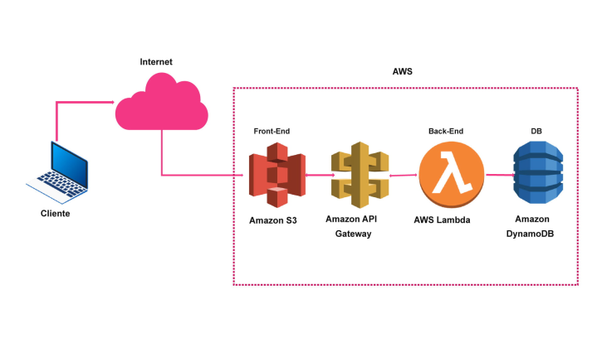
DIAGRAMA

Slide 8
EMPRESAS QUE LO UTILIZAN
Actualmente, proveedores como Amazon Web Services, Microsoft Azure, Google Cloud Platfom o IBM Cloud Functions llevan a las empresas de una u otra forma, sus servicios de serverless computing, siendo AWS Lambda el primer gran player en situarse en este terreno, ya en 2014.

Slide 9
¡GRACIAS!
¿Alguna pregunta?

